Slide 1
Buổi 2

Slide 2
Short int & Unsigned short int
Kiêu short int để lưu 2 byte dữ liệu có dấu.
Kiểu unsigned short int để lưu 2 byte dữ liệu không dấu.
Ta có thể dùng short (có dấu) hoặc unsigned short(không dấu). Loại bỏ int cho ngắn gọn.
Kiểu short luôn chiếm 2 byte bộ nhớ không phân biệt trình biên dịch.

Slide 3
Ví dụ số âm
Đây là bit dấu:
1 = Âm
0 = Dương
- 25
15 bit độ lớn của data.
Nếu là số âm được biểu diễn dưới dạng bù 2
15 | 14 | 13 | 12 | 11 | 10 | 9 | 8 | 7 | 6 | 5 | 4 | 3 | 2 | 1 | 0
1 | 1 | 1 | 1 | 1 | 1 | 1 | 1 | 1 | 1 | 1 | 0 | 0 | 1 | 1 | 1
= 0XFFE7
Giá trị hex = 0xFFE7
Hệ số 10: -25

Slide 4
Phạm vi của kiểu short
Short range : -32,768 tới 32,767
Unsigned short range: 0 tới 65535
Unsigned short: Có 16 bit để biểu diễn độ lớn
15 | 14 | 13 | 12 | 11 | 10 | 9 | 8 | 7 | 6 | 5 | 4 | 3 | 2 | 1 | 0
65,535
Short : Có 15 bit để biểu diễn độ lớn và 1 bit dấu
0
15 | 14 | 13 | 12 | 11 | 10 | 9 | 8 | 7 | 6 | 5 | 4 | 3 | 2 | 1 | 0
32,767
-32,768

Slide 5
int & Unsigned int
Kiêu int để lưu dữ liệu có dấu.
Kiểu int để lưu 2 byte hoặc 4 byte dữ liệu.
Kích thước của int phụ thuộc vào trình biên dịch đang được sử dụng để tạo mã chương trình. Nó thường là 2 hoặc 4 byte.
Kiểu unsigned int thì dung để lưu dữ liệu không dấu.

Slide 6
long & Unsigned long
Kiêu long để lưu dữ liệu có dấu.
Kiểu long để lưu 4 byte hoặc 8 byte dữ liệu.
Kích thước của long phụ thuộc vào trình biên dịch đang được sử dụng để tạo mã chương trình. Nó thường là 4 hoặc 8 byte.
Kiểu unsigned long thì dung để lưu dữ liệu không dấu.

Slide 7
Toán tử sizeof trong C
Toán tử sizeof trong C là một toán tử chứ không phải là một hàm.
Toán tử sizeof nhận một tham số là bất kỳ kiểu dữ liệu nào và trả về kích cỡ của kiểu dữ liệu đó.
Toán tử sizeof cung cấp thông tin về bao nhiêu byte bộ nhớ mà đối số của nó chiếm (hoặc có thể chiếm).
VD1_sizeof

Slide 8
Biến(variables)
Biến dùng để nhận dạng data của người code.
Data được lưu trữ trong bộ nhớ máy tính, vi điều khiển...
Một biến hoạt động như một nhãn cho một vị trí bộ nhớ nơi dư liệu được lưu trữ.
Tên biến không được lưu trữ trong bộ nhớ và được trình biên dịch thay thế bằng một địa chỉ cụ thể trong bộ nhớ.
Tên biến chỉ để thuận tiện cho việc lập trình. Nó không phải là một phần trong bản chạy mà trình biên dịch tạo ra.
Tên biến sẽ được thay thế bằng các địa chỉ tương ứng.

Slide 9
Ví dụ 1: một vùng ô nhớ
Addresses
7 | 6 | 5 | 4 | 3 | 2 | 1 | 0
0x0807
0x0806
0x0805
0x0804
0x0803
0x0802
0x0801
0x0800
1 | 1 | 0 | 0 | 0 | 1 | 1 | 1
0 | 1 | 1 | 0 | 1 | 1 | 1 | 1
1 | 0 | 0 | 0 | 0 | 1 | 1 | 1
0 | 0 | 1 | 1 | 0 | 0 | 1 | 1
0 | 0 | 0 | 0 | 0 | 0 | 1 | 1
0 | 1 | 1 | 1 | 1 | 0 | 0 | 0
0 | 1 | 0 | 0 | 0 | 1 | 1 | 1
0 | 1 | 0 | 1 | 1 | 1 | 0 | 0
Các địa chỉ khác nhau trong vùng nhớ
Địa chỉ trong bộ nhớ(pointers)
Giá trị được lưu trong địa chỉ 0x0803

Slide 10
Ví dụ 2
Địa chỉ trong bộ nhớ
7 | 6 | 5 | 4 | 3 | 2 | 1 | 0
0x0800
0 | 0 | 0 | 1 | 0 | 1 | 0 | 0
ValueA
Đây là data được lưu bên trong ô nhớ địa chỉ.
Đây chỉ là tên được gán cho địa chỉ vị trí bộ nhớ để truy xuất dư liệu được lưu trữ
Tên này chỉ tồn tại để thuận tiện lập trình và không tồn tại trong file chạy sau khi biên dịch.
Khi lập trình viên muốn thay đổi chỉ cần gọi đến tên biến được tham chiếu đến địa chỉ kia là thay đổi được.

Slide 11
Khai báo biến
Muốn sự dụng một biến ta cần khai báo chúng.
Khai báo biến cho trình biên dịch biết bạn cần một một không gian trong bộ nhớ cho dữ liệu chương trình.
Để xác định một biến ta chỉ cần đưa ta kiểu dữ liệu của biến(char, int, long, float…), tên của biến đó. Nếu kiểu dữ liệu của biến là char thì trình biên dịch sẽ cấp cho biến 1 byte. Nếu là int thì là 2 hoặc 4 byte.
VD
Char myValue;
Int myValue;
myValue = 20;

Slide 12
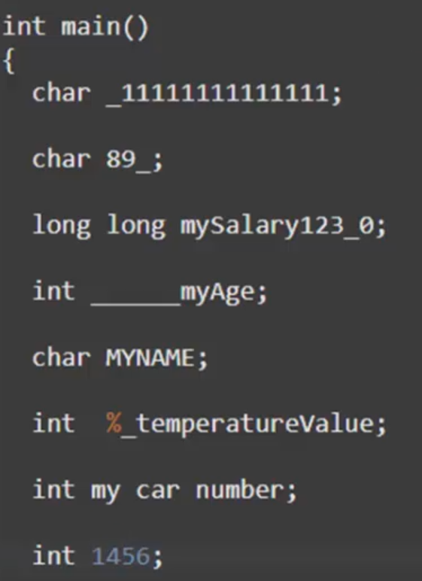
Nguyên tắc khi đặt tên biến
Tên biến không được dài quá 30 kí tự
Tên biến chỉ sử dụng các từ trong bảng chữ cái(a,c,d..) và có thể chứa số(1,2,3..) hoặc dấu gạch dưới(_).
Tên biến không được chứa kí tự đặc biệt.
Tên biến không có khoảng trắng ở giữa.
Tên biến không được đặt theo các tự khóa trong ‘C’
Vd: if, else, for, case …
Tên biến không được có số đứng đầu.
Vd: char 123_Number; //sai

Slide 13
Phạm vi của biến(variable scopes)
Phạm vi của biến đề cập đến khả năng truy cập của một biến trong một chương trình hoặc hàm nhất định hoặc có thể sử dụng trong toàn bộ chương trình.
Tùy thuộc vào pham vi mà ta có 2 biến như sau:
Biến cục bộ(local variables).
Biến toàn cục (global variables).

Slide 14
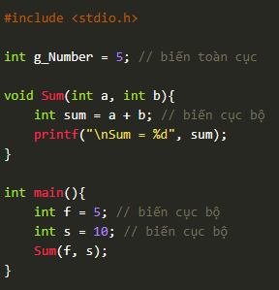
Biến cục bộ(local variables).
Một biến được khai báo trong hàm (bên trong thân hàm giữa cặp dấu ngoặc nhọn { }) được gọi là biến cục bộ.
Phạm vi của biến cục bộ chỉ giới hạn trong hàm mà biến được định nghĩa. Tức là biến cục bộ chỉ tồn tại và chỉ có thể được truy cập bên trong hàm. Biến cục bộ sẽ bị hủy khi hàm kết thúc.
Ví dụ 2.

Slide 15
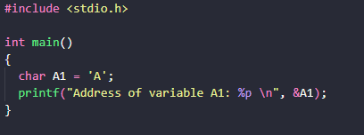
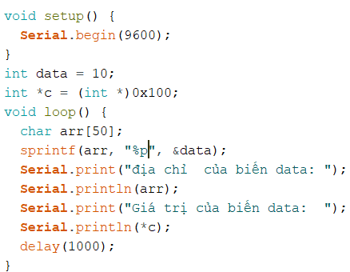
Địa chỉ của một biến
Ví dụ 3:
Sử dụng toán tử & để in địa chỉ của biến

Slide 16
Ví dụ 3: Code Arduino
Địa chỉ trong bộ nhớ
7 | 6 | 5 | 4 | 3 | 2 | 1 | 0
0x100 pointer
0 | 0 | 0 | 0 | 1 | 0 | 1 | 0
Data = 10
data

Slide 17
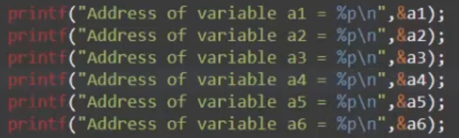
Bài tập 1(làm tại lớp)
In địa chỉ của 5 biến:
Kiểu int.
Kiểu char.
Kết hợp cả 2.

